Slide 1

موضوع: ویژگی های اسلاید خوب
دانشگاه یزد
دانشکده کامپیوتر
مهر 89

Slide 2
رئوس مطالب
کلیات
فونت و شکل حروف
پس زمینه و رنگ ها
نمودار ها، شکل ها و فرمول ها
بولت ها
انیمیشن
نکات پایانی

Slide 3
اهداف
انتقال بهتر مطلب به مخاطب
استفاده از امکانات نرم افزار به طور مؤثر
تمرکز مخاطب روی مطلب به جای نحوه ارائه مطلب
بالا بردن مرتبه و فهم اهمیت کار شما!

Slide 4
صفحات اول
معمولاً صفحات اول به صفحه عنوان و رئوس مطالب اختصاص دارد.
معمولا صفحه عنوان فرمت مشخصی دارد.
ترتیب رئوس مطالب را در ارائه خود رعایت کنید.
فقط عناوین مهم را در رئوس مطالب ذکر کنید.

Slide 5
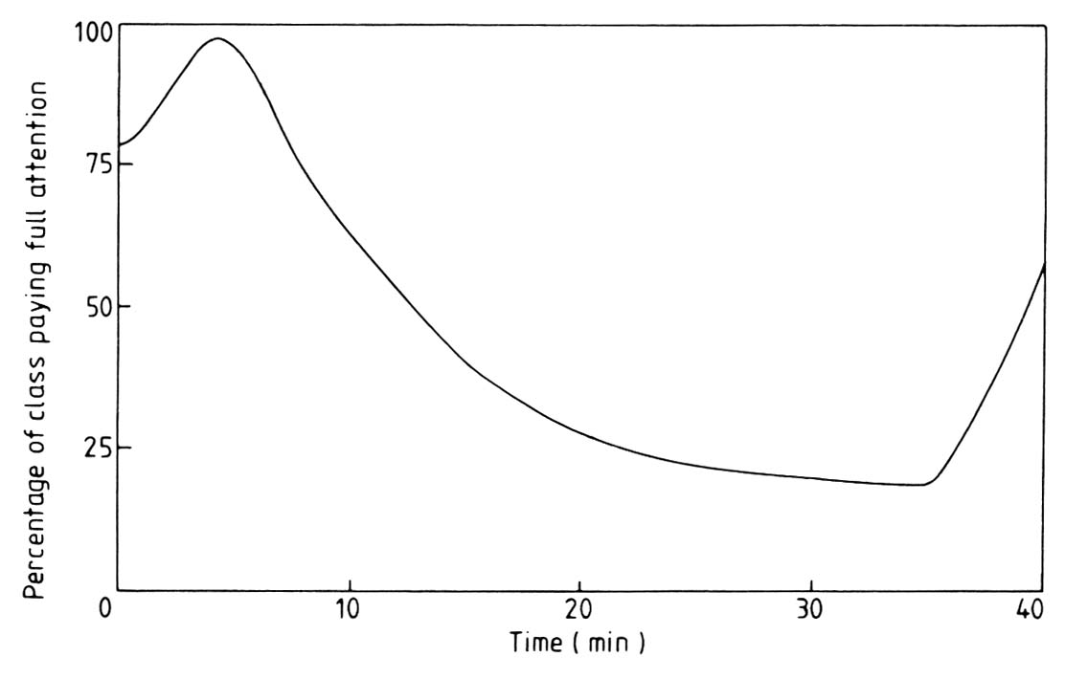
پراکندگی مطالب
مطالب مهم را در ابتدا و انتها قرار دهید.
منحنی دقت شنودگان

Slide 6
این یک عنوان خیلی بزرگ برای یک اسلاید است؛ باید خلاصه و کوچک شود. تنها باید حاوی کلمات اصلی باشد.

Slide 7
محدوده اسلاید
مخاطبین نمی توانند متنی که از یک طرف صفحه بیرون زده است را ببینند.

Slide 8
سایز فونت
خوانایی
برای قسمت های مختلف از اندازه های مختلف استفاده کنید.
سایز 40: مناسب برای عنوان
سایز 32: مناسب برای زیرعنوان و بولت
سایز 24: مناسب برای متن
سایز 12: مناسب برای پانویس

Slide 9
شکل فونت
خوانایی را فدای زیبایی نکنید.
از فونت های پیچیده و غیر استاندارد استفاده نکنید.
از فونت های استاندارد استفاده کنید:
Arial
Times New Roman
Tahoma
ترافيک
لوتوس
زر

Slide 10
رنگ فونت
رنگ متفاوت:
ساختار را نشان می دهد:
آبی روشن برای عنوان و آبی تیره برای متن
برجسته سازی یک کلمه:
فقط گهگاه استفاده شود.

Slide 11
حرف بزرگ، Italic و Bold
در متون انگلیسی تمام حروف بزرگ نباشد.
کاربرد حروف بزرگ:
سرواژه
تأکید
کاربرد Italic:
”نقل قول“
فونت های فارسی اغلب نیاز به Bold کردن دارند.

Slide 12
الگو
از یک مجموعه فونت و رنگ مشخص استفاده کنید.
سبک های مختلف تمرکز شنونده را منحرف می کند.
در PowerPoint:
Slide Master
Template
Fonts
Colors

Slide 13

پس زمینه
از یک پس زمینه برای تمام اسلاید ها استفاده کنید.
تغییر پس زمینه تمرکز حاضرین را مختل می کند.

Slide 14
پس زمینه و رنگ متن
از ترکیبهای غیر قابل خواندن جلوگیری کنید:
سبز روی آبی
زرد روی سبز
نارنجی روی سبز
قرمز روی سبز

Slide 15
کنتراست پس زمینه و متن
رنگ متن و پس زمینه باید کنتراست زیادی داشته باشد:
متن تیره روی پس زمینه روشن
متن روشن روی پس زمینه تیره
خواندن متنی که رنگ آن کنتراست کمی با پس زمینه دارد دشوار است.

Slide 16
برجسته سازی اسلاید
فونت و/یا سایز را تغییر دهید.
پس زمینه را تغییر دهید.
انیمیشن اضافه کنید یا تغییر دهید.

Slide 17
نمودار و شکل
1شکل خوب = 1000 کلمه!
تعادل را رعایت کنید!
استفاده از امکانات:
Smart Art
Chart
Word Art
Add-Ins

Slide 18
یک مثال خوب
انواع خطا:
در طراحی
در پیاده سازی
خطا
طراحی
پیاده سازی

Slide 19
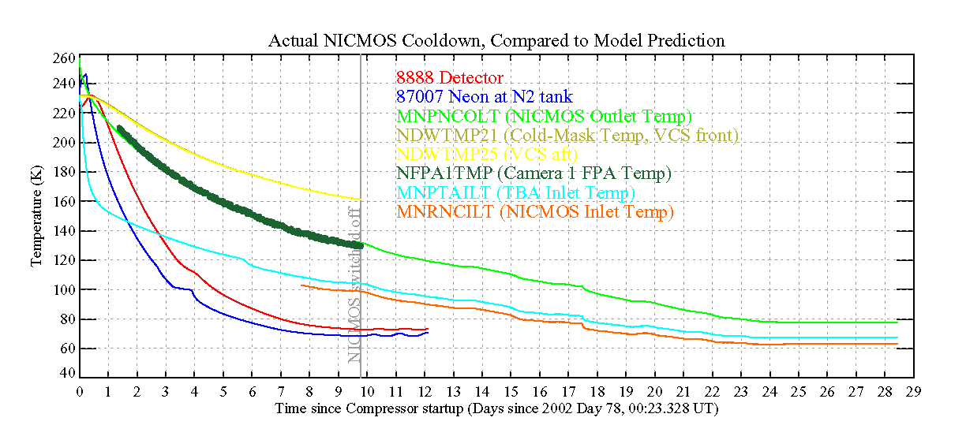
نمودارها
خط روشن روی پس زمینه سفید
نمودار باید خوانا باشد:
سایز کوچک

Slide 20
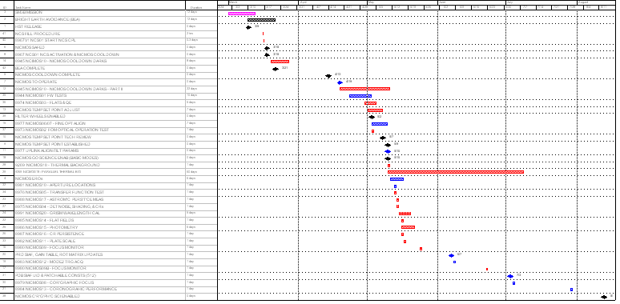
نمودارها(ادامه)
سایز کوچک
اطلاعات زیاد

Slide 21
نمودارها(ادامه)
نمونه خوب:
اندازه و رنگ مناسب مناسب
سایز مناسب

Slide 22
نمودارها(ادامه)
سعی کنید به جای جدول از نمودار استفاده کنید.

Slide 23
نمودارها(ادامه)
خطوط اضافی
فونت ناخوانا
عنوان ندارد
رنگ نامناسب و سایه زنی غیر لازم

Slide 24
فرمول ها
استفاده از Equation Editor:
درک راحت تر
زیبایی
Vin = (VDD + Vtp + Vtn(Bn/Bp)^{1/2}) / (1+(Bn/Bp)^{1/2})

Slide 25
بولت گذاری
هر اسلاید باید دارای یک ایده (موضوع) باشد.
در اسلاید معمولی حداکثر 6 بولت باشد.
در اسلاید دارای شکل یا نمودار حداکثر 4 بولت باشد.
هر بولت ترجیحاً 1 و حداکثر 2 خط باشد.
از تورفتگی برای بیان ریز مطالب استفاده کنید.
این بولت حواس مخاطب را پرت می کند.

Slide 26
سلسله مراتب بولت ها
فکر می کنید
برای بیان
مطلب خود
به چند مرحله
سلسله مراتب
نیاز دارید؟
حداکثر از سه سطح تورفتگی استفاده کنید.

Slide 27
نمایش مرحله ای
نمايش يکباره مقدار زيادي مطلب روي صفحه حواس مخاطب را پرت مي کند. از طرفي مي خواهد مطالب را بخواند و از طرف ديگر بايد به سخنان سخنران گوش دهد و کلاً تمرکز خود را از دست مي دهد. پس مطالب به صورت نکته وار و با استفاده از بولت و نه به صورت جمله هاي کامل و طولاني تهيه شود.
مطالب قسمت به قسمت روی صفحه ظاهر شود.
خالی بودن بخش زیادی از صفحه قدرت فهم را افزایش می دهد.

Slide 28
انتقال و انیمیشن
از یک انتقال (Transition) در تمام اسلاید ها استفاده کنید.
در استفاده از انیمیشن دقت کنید.
از انیمیشن های محدود استفاده کنید.
استفاده از صدا قدیمی شده است!
در صورت رعایت نکردن موارد بالا توجه مخاطب به جای مطلب به انیمشن و صدا معطوف می شود.

Slide 29
استفاده بجا از انیمیشن
F=
(
C`
)
D
+ A`
D

Slide 30
اسلاید پایانی
اسلاید پایانی:
خلاصه نکات اصلی
سؤالات
پیشنهاد و نمایی از آینده موضوع

Slide 31
بازبینی
اسلاید خود را بررسی کنید:
غلط های املایی
اشتباه های دستوری
کلمات تکراری
اگر اسلایدتان انگلیسی است از فردی بخواهید اسلایدهایتان را بررسی کند.

